Slide 1
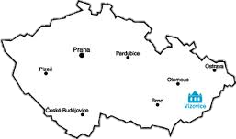
Vizovice
Simona Tichá

Slide 2
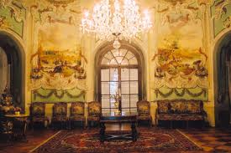
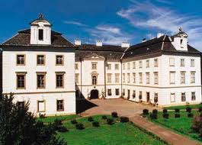
Zámek
Postaven na konci 18. století na místě cisterciáckého klášteru
Ve stylu slohu Ludvíka XVI. (Francie)

Slide 3
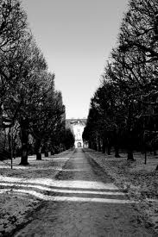
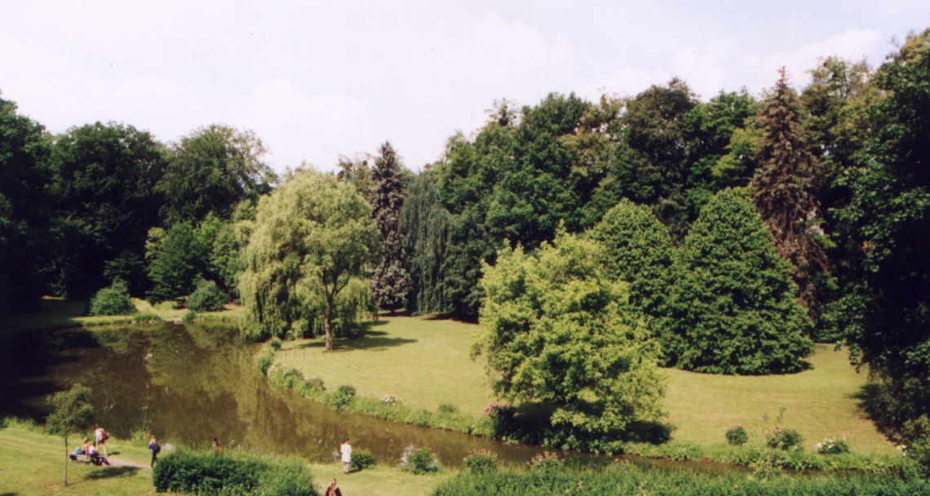
Zámecká zahrada

Slide 4
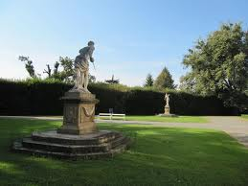
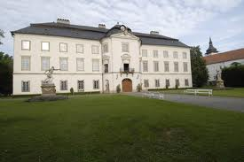
Dvě sochy gladiátorů před zámkem
Podle pověsti nastane konec světa, jestli že se sochy dostanou k sobě

Slide 5
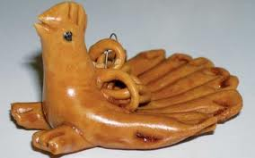
Vizovické pečivo
Zhotovovaly se z něj nejen ozdoby, ale i hračky
Pochází z Vizovic, později se rozšířilo i dál

Slide 6
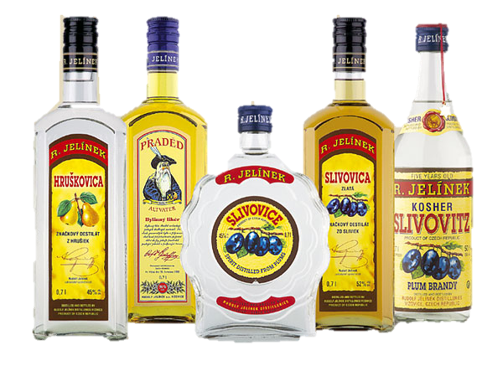
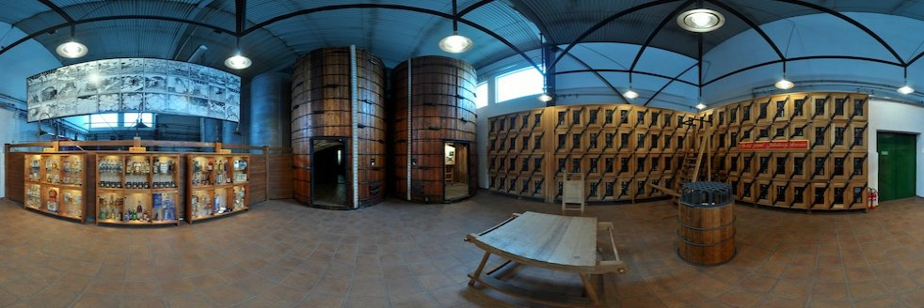

Slide 7
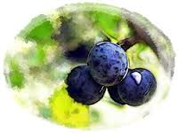
Společnost Rudolf Jelínek navazuje na více než 400letou tradici
První písemná zmínka pochází z roku 1585, svou slávu získal Jelínek především od počátku 19. století

Slide 8
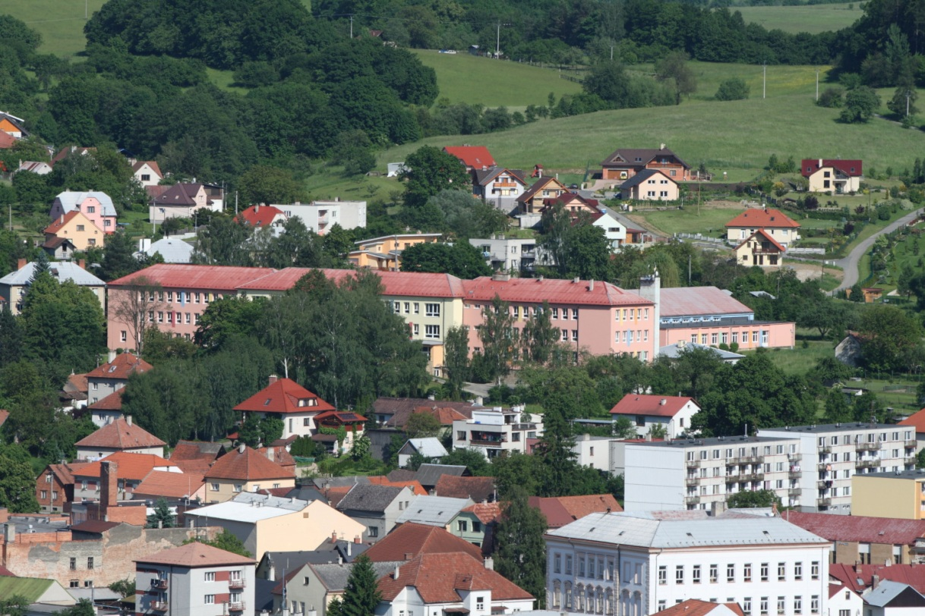
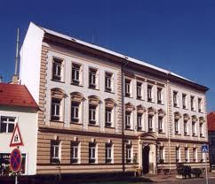
ZŠ Vizovice
Základní školu navštěvuje 578 žáků
Škola je rozdělena do dvou budov

Slide 9
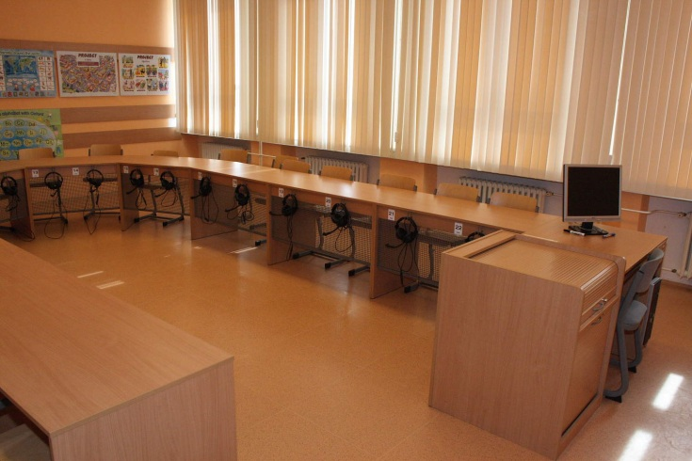
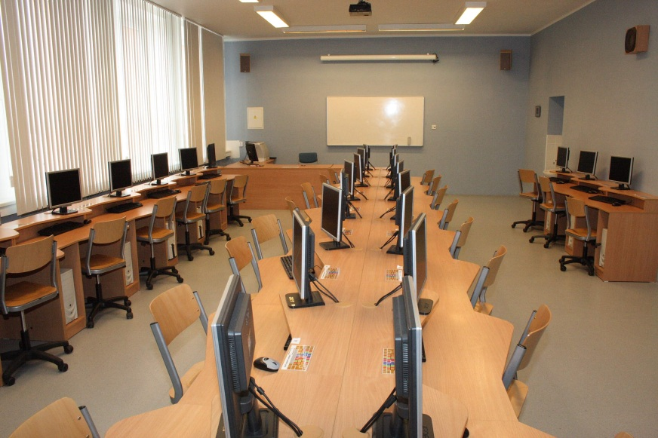
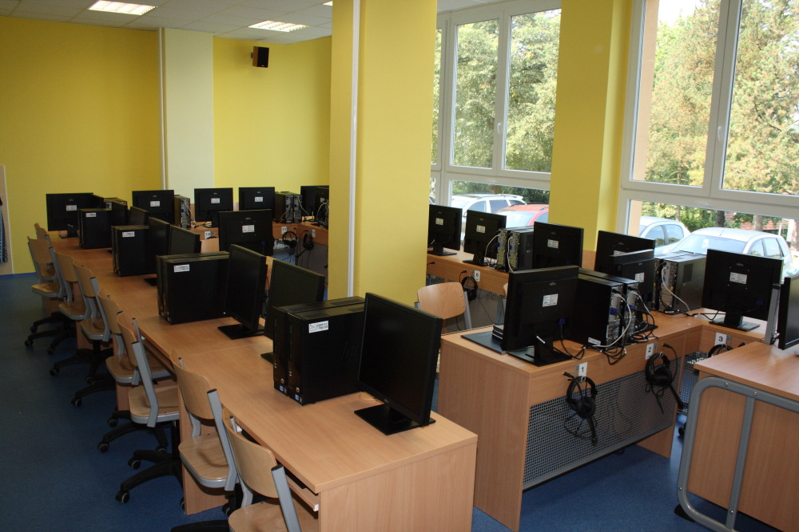
Učebny informatiky a jazyková učebna

Slide 10
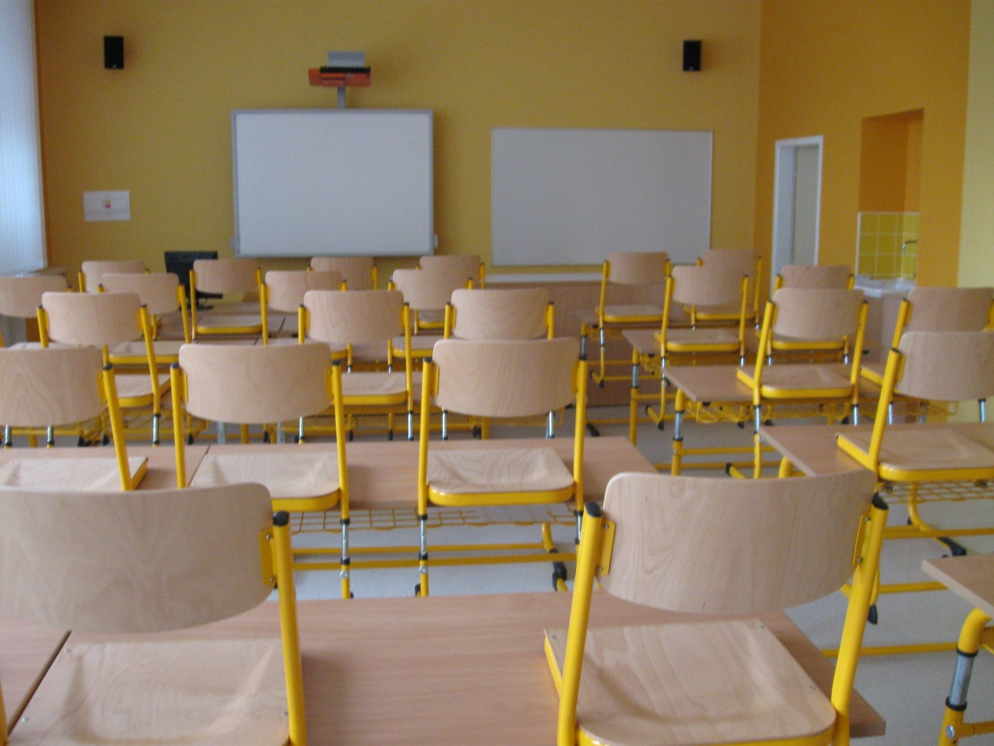
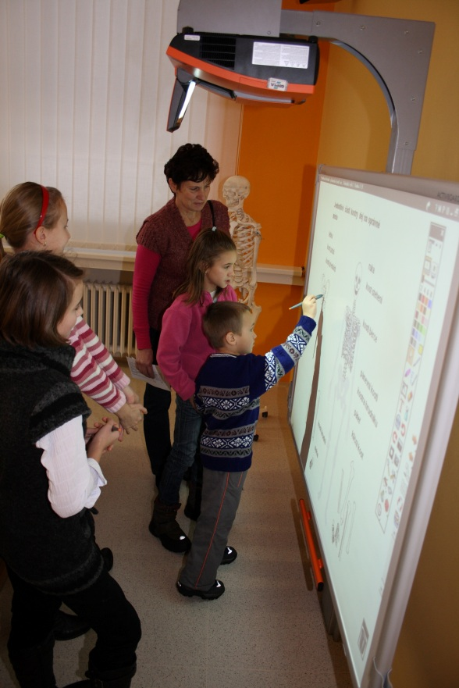
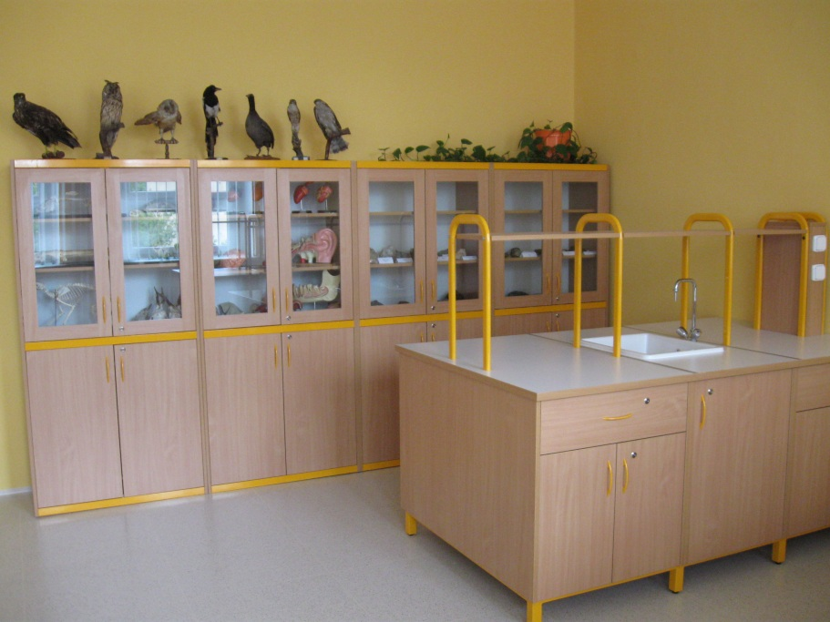
Interaktivní učebna přírodopisu

Slide 11
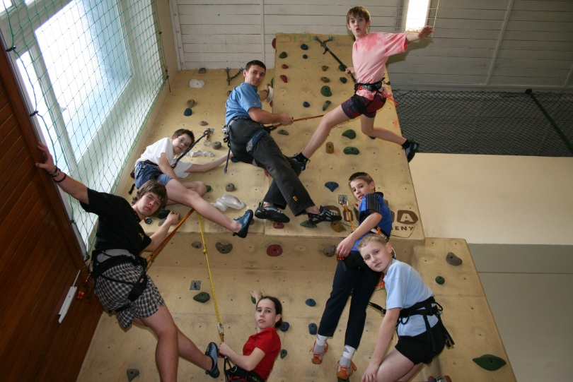
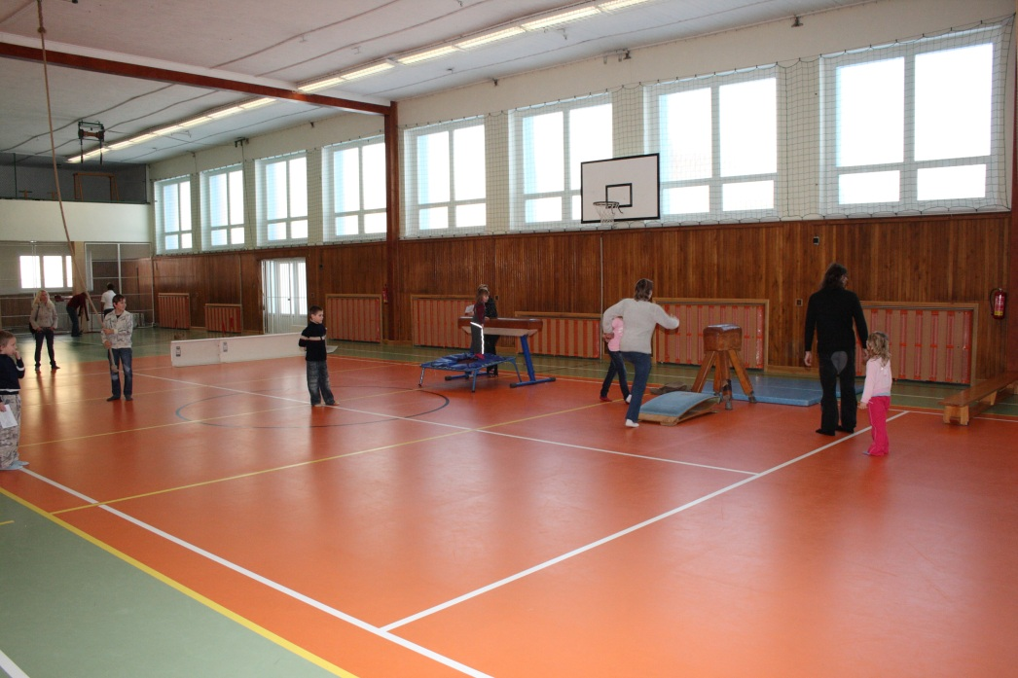
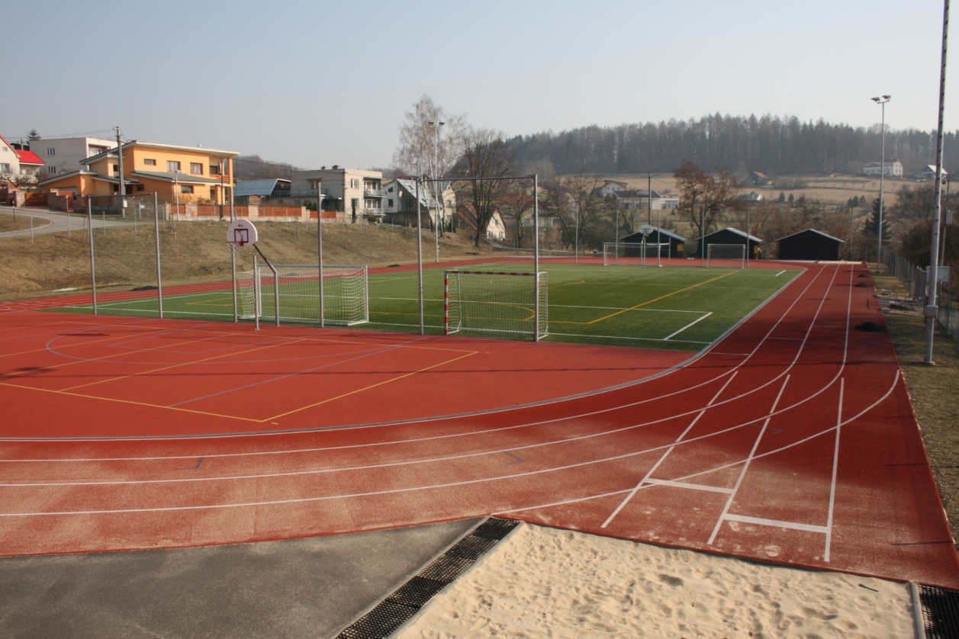
Možnosti sportovního vyžití ve škole

Slide 12
Děkuji za pozornost
Simona Tichá

